Slide 1



인터넷 윤리와 보안개론 발표자료
1971430 최찬우
일상생활에서 보안이 적용되면 좋을 것 같은 분야

Slide 2
보안기술을 어디에 적용할 것인가?
보안은 개인정보가 연결되어 해킹될 경우 2차 피해가 발생할 우려가 있거나 재산적 가치가 있어 그 재산을 보호하여야 할 곳에 적용

Slide 3
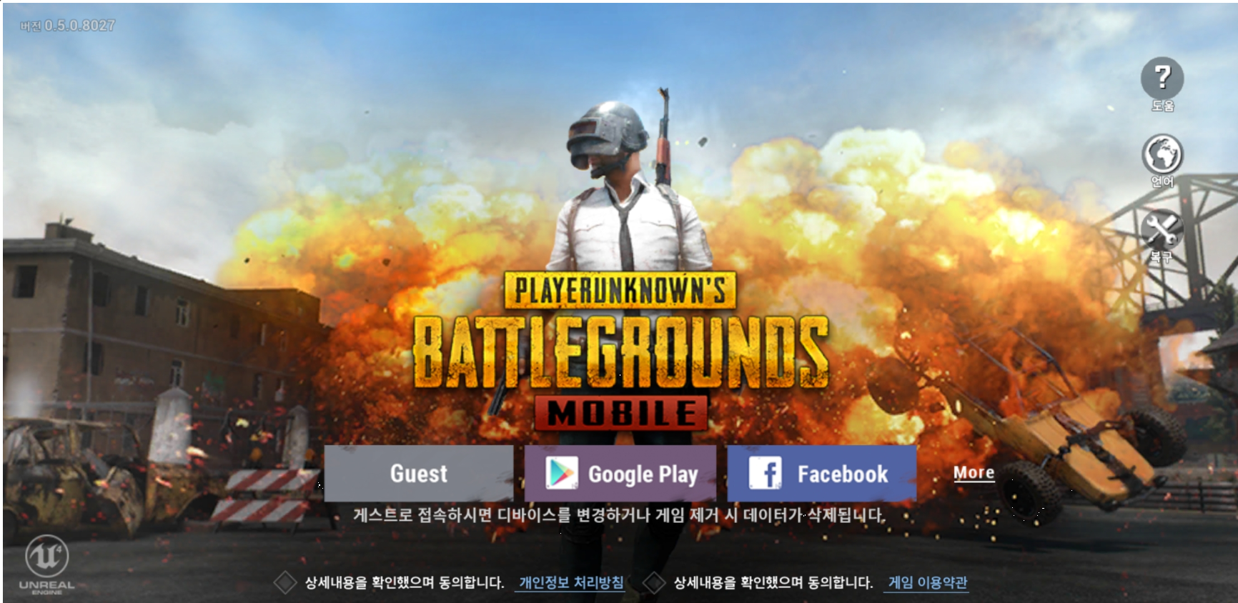
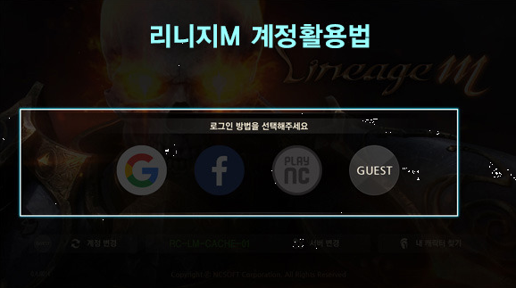
모바일 게임 로그인 방식
모바일 게임은 구글계정과 페이스북, 게임회사의 아이디 등을 통해 접속한다.

Slide 4
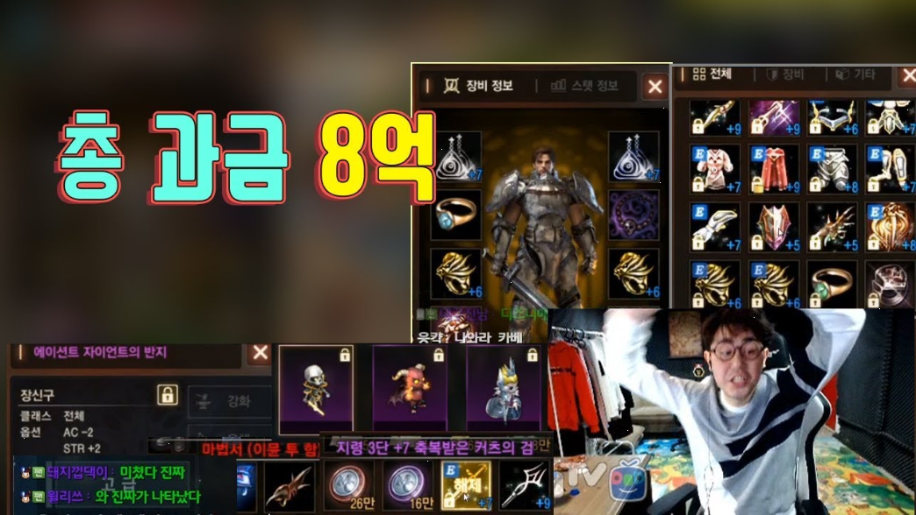
모바일 게임 아이템의 재산적 가치
리니지M의 경우 과금을 해야만 지존의 길로 갈 수 있어 많은 사람들이 최소 10만원의 단위에서 수 억 단위의 과금을 하고 있음
과금을 한만큼 캐릭터가 존재하는 계정의 값어치는 올라간다.
그만큼 해킹의 위험성은 올라간다.

Slide 5

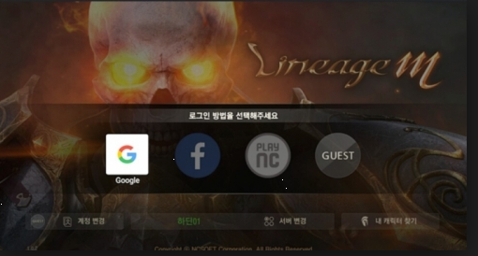
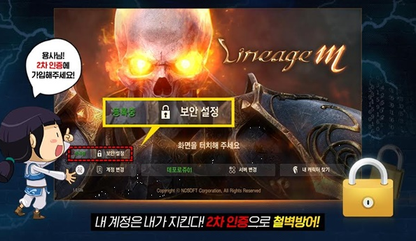
리니지M 로그인 방식

Slide 6
리니지M 로그인 방식
https://www.youtube.com/watch?v=3vOAGXEuUuo

Slide 7
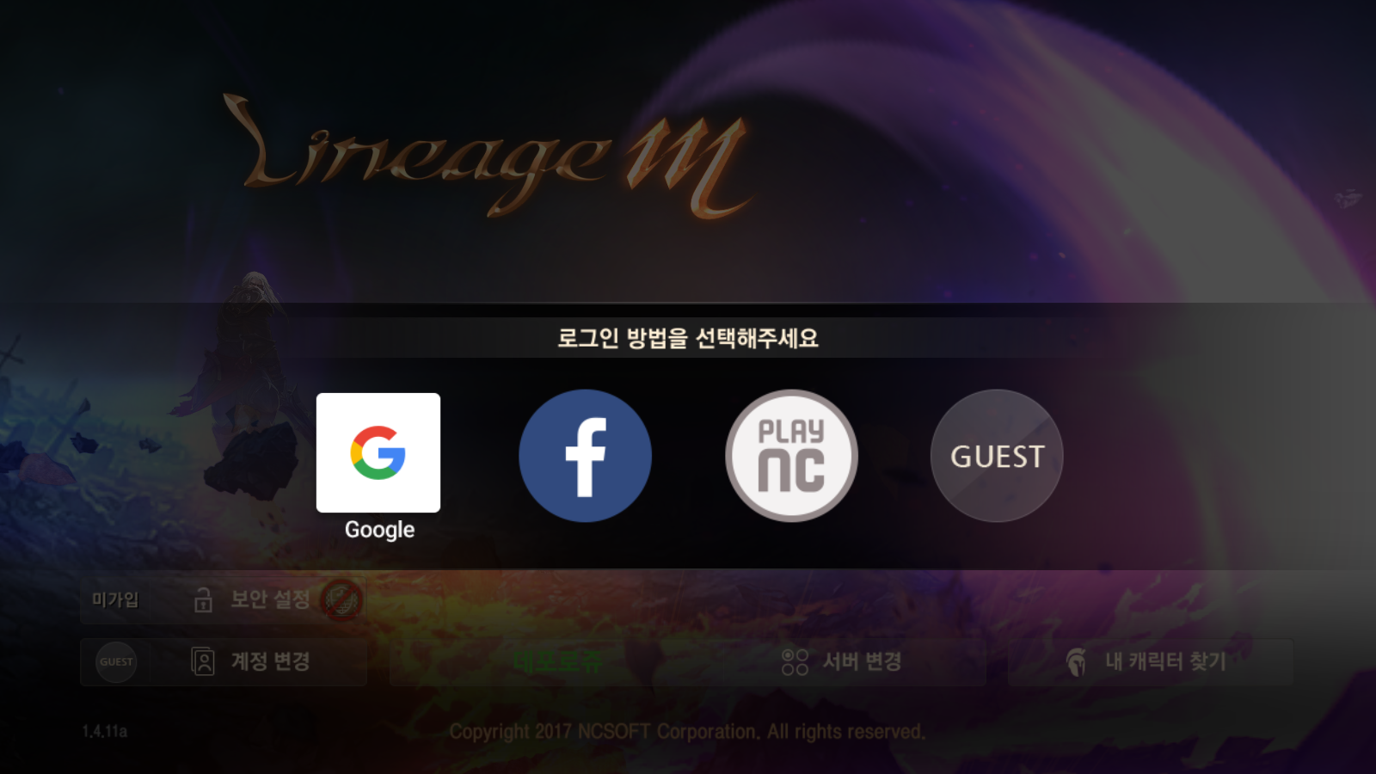
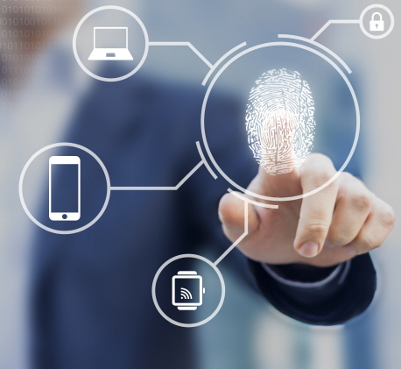
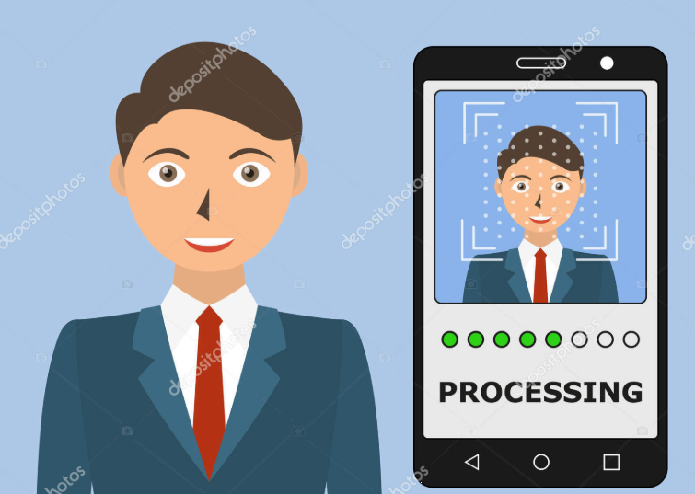
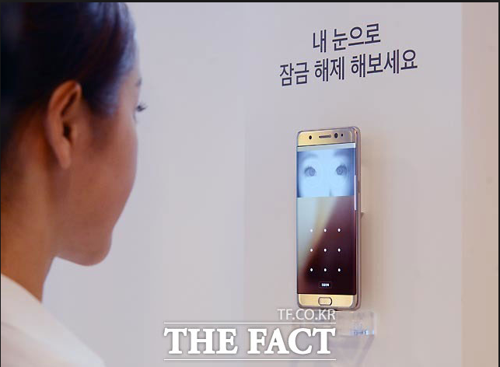
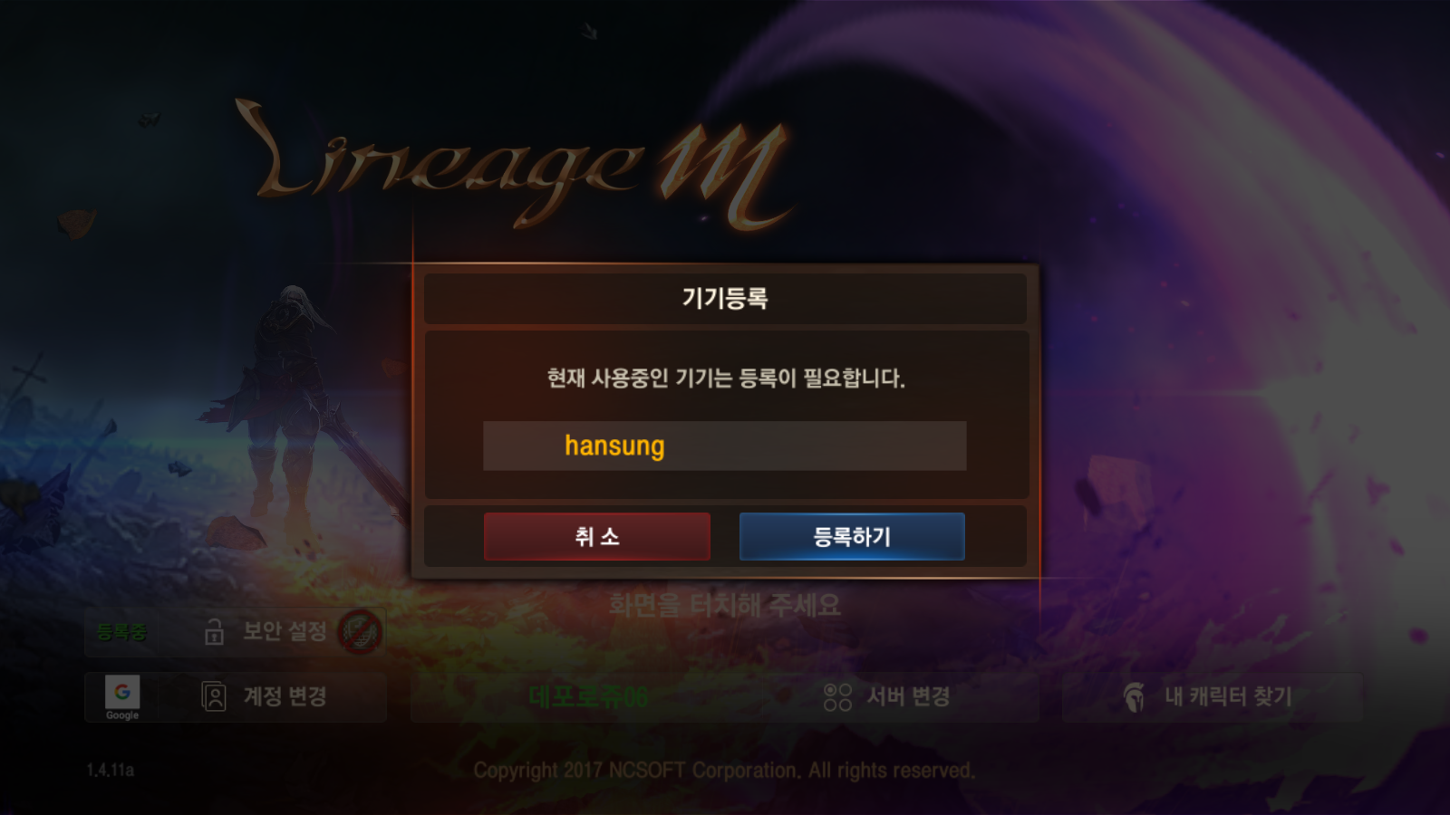
기존 로그인 + 생체인식기술 접목

Slide 8
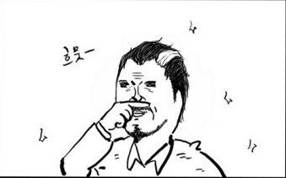
허접한 PPT 봐주셔서 감사합니다.
그림 : 제레온 즐겜 유저봇 on Twitter

